Slide 1

Prezentacja projektu
E-Biurowość Sądowa
(eBS)
Ministerstwo Sprawiedliwości
Listopad 2023 r.

Slide 2

e-Biurowość Sądowa
(eBS)
Wnioskodawca: Minister Sprawiedliwości
Beneficjent: Ministerstwo Sprawiedliwości
Partnerzy: brak
Źródło finansowania:
  Budżet państwa (część budżetowa 37 Sprawiedliwość)
  Środki Unii Europejskiej - Program Operacyjny Fundusze Europejskie na Rozwój Cyfrowy;
  Działanie 2.1 Wysoka jakość i dostępność e-usług publicznych (FERC.02.01)
Całkowity koszt projektu: 72,1 mln PLN
Planowany okres realizacji projektu: 01.03.2024 r. – 31.10.2026 r.

Slide 3
Cel:
Wygodna, przyjazna, sprawna, zunifikowana oraz bezpieczna obsługa repertoryjno-biurowa w sądach powszechnych.
Powyższe cele wpisują się w następujące cele strategiczne tj. zgodne/spójne z celami m.in.:
Programu Fundusze Europejskie na Rozwój Cyfrowy 2021-2027
Programu Zintegrowanej Informatyzacji Państwa cel 4.2.1 „Zwiększenie jakości oraz zakresu komunikacji między obywatelami i innymi interesariuszami a państwem”
Strategią na rzecz Odpowiedzialnego Rozwoju do roku 2020 (z perspektywą do 2030 r.)
Ministerstwa Sprawiedliwości w tym z Kierunkami i celami strategiczne Ministerstwa Sprawiedliwości określonymi w Zarządzeniu Ministra Sprawiedliwości z dnia 8 czerwca 2021 r. w sprawie określenia kierunków i celów strategicznych Ministerstwa Sprawiedliwości.
Programu „Cyfrowa Europa” (Digital Europe Programme)
Krajowej Strategii Rozwoju Regionalnego 2030

Slide 4
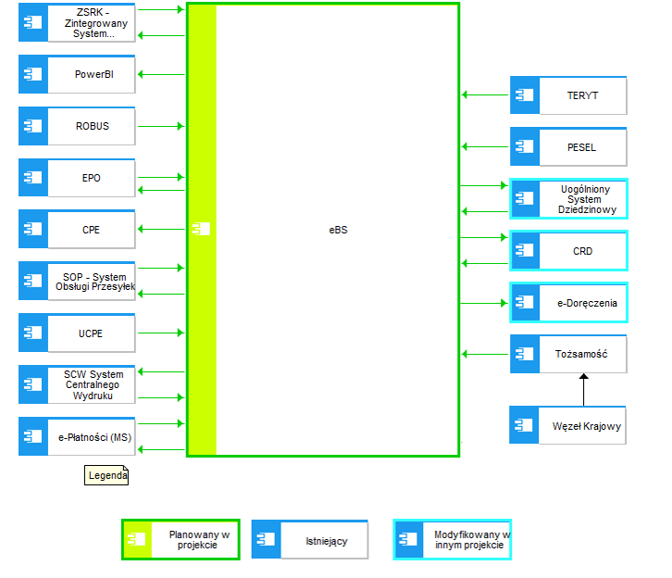
ARCHITEKTURA
Widok kooperacji aplikacji

Slide 5
Dziękuję za uwagę

